Slide 1
V ОТКРЫТЫЙ РЕГИОНАЛЬНЫЙ ЧЕМПИОНАТ «МОЛОДЫЕ ПРОФЕССИОНАЛЫ» (WORLDSKILLS RUSSIA)
ДЕЛОВАЯ
ПРОГРАММА
Иркутск, 2020

Slide 2
«Клубная работа как одна из форм взаимодействия с родителями»
Родионова Надежда Ивановна, воспитатель МБДОУ г.Иркутска д/с № 40
NN

Slide 3
АКТУАЛЬНОСТЬ
Современные тенденции в развитии дошкольного образования объединены одним важным и значимым критерием – его качеством, которое непосредственно зависит от уровня профессиональной компетентности педагогов и педагогической культуры родителей. Достичь высокого качества образования наших воспитанников, полностью удовлетворить запросы родителей и интересы детей, создать для ребенка единое образовательное пространство возможно только при условии разработки новой системы взаимодействий ДОУ и семьи.
Актуальность данной работы в том, что семья и дошкольные учреждения – два важных института социализации детей. Их воспитательные функции различны, но для всестороннего развития ребенка необходимо их взаимодействие.
NN

Slide 4
НОВИЗНА
Новизна представленного опыта заключается в использовании инновационных форм работы с родителями и детьми. Такая форма работы как нельзя лучше соответствует основным задачам, выдвигаемым ФГОС ДО: индивидуализация, социализация, поддержка инициативы и детского творчества.
Данная форма работы позволяет реализовать требования образовательного стандарта сделать родителей участниками образовательного процесса в дошкольном учреждении. Организовать совместную партнерскую, в том числе и игровую, форму деятельности взрослых с детьми и реализовать «культурные практики» ребенка.
NN

Slide 5
ЭТАПЫ РАБОТЫ
Целью первого этапа стало выявление социально-психолого-педагогических проблем в семьях. Положительное взаимодействие с родителями достигается на основе личностно-ориентированного, индивидуального подхода с учетом конкретных запросов семьи и проблем развития и обучения ребенка.
После подведения итогов сбора и анализа полученной информации начался второй этап, целью которого стало определение наиболее эффективной формы сотрудничества с семьей по выявленным вопросам. Возникла потребность в такой форме взаимодействия ДОУ с семьей, которая позволила бы нашим родителям стать непосредственными участниками педагогического процесса, вызвать у них интерес к познанию самих себя и детей, поддержать их в развитии социально-культурной компетентности в области воспитания, осознанию родителями особенностей их взаимоотношений с детьми, формированию мотивации к их изменению, поиску и апробированию новых способов детско-родительских отношений.
Третьим этапом в реализации поставленных задач стало создание Родительских клубов по выявленным проблемам.
N

Slide 6
ЦЕЛЬ РОДИТЕЛЬСКИХ КЛУБОВ
Цель Родительских клубов – повышение педагогической компетентности родителей в вопросах воспитания и развития, сохранения и укрепления здоровья дошкольников. Привлечение их к сотрудничеству с коллективом нашего учреждения в плане единых подходов воспитания ребенка.
NN

Slide 7
ЗАДАЧИ РОДИТЕЛЬСКИХ КЛУБОВ
оказывать квалифицированную консультативную и практическую помощь родителям по проблемам воспитания и развития ребенка;
повышать педагогическую культуру родителей;
активизировать и обогатить воспитательные умения родителей, поддерживать их уверенность в собственных педагогических возможностях;
выявлять и транслировать положительный семейный опыт по воспитанию и развитию детей дошкольного возраста;
способствовать установлению доверительных отношений между родителями и коллективом детского сада.
NN

Slide 8
Принципы взаимодействия с родителями
целенаправленность - привлечение всех СОД к непосредственному и сознательному осуществлению целенаправленной деятельности по гармонизации детско-родительских отношений;
плановость, системность - последовательное усложнение содержания, связь нового с уже усвоенным;
дифференцированного подхода - взаимодействие с родителями с учетом многоаспектной специфики каждой семьи;
индивидуального подхода - учет возрастных и психологических особенностей детей при взаимодействии с родителями;
сознательности, активности и дозированности – сознательное отношение родителей и детей к предлагаемым занятиям, получаемой информации;
стимулирования внутренних ресурсов семьи – настрой семьи на самопомощь путем изменения образа жизни, перестройки отношений с детьми;
доброжелательность, открытость и партнерство - объединение усилий служб ДОУ и семьи для наиболее эффективного взаимодействия.
NN

Slide 9
ОЖИДАЕМЫЕ РЕЗУЛЬТАТЫ
повышение психолого-педагогической компетентности родителей в вопросах воспитания и развития детей;
формирование социальных навыков по эффективному взаимодействию с ребенком на разных этапах его развития;
оптимизация детско-родительских отношений;
сохранение семейных ценностей и традиций;
возрастание интереса родителей к работе ДОУ, воспитанию детей, улучшению детско-родительских отношений;
рост удовлетворенности родителей педагогами, специалистами и ДОУ в целом.
NN

Slide 10
ФОРМЫ РАБОТЫ
В организации работы родительских клубов мы используем разнообразные формы работы:
беседа
консультация
цикл консультаций по определённым темам
круглый стол
совместные занятия родителей и детей
обсуждение и распространение семейного опыта
мастер-класс
семинары-практикумы
дискуссии
презентации опыта работы
NN

Slide 11
КРИТЕРИИ ЭФФЕКТИВНОСТИ РАБОТЫ РОДИТЕЛЬСКИХ КЛУБОВ
проявление интереса родителей (благодарность, вопросы, потребность в дальнейшем сотрудничестве)
возникновение дискуссий по инициативе родителей
привлечение опыта самих родителей
появление размышлений о признании своих ошибок, и о правильности методов
повышение активности родителей при посещении открытых мероприятий, анализе педагогических ситуаций
NN

Slide 12
В настоящее время в МБДОУ г. Иркутска детском саду
№ 40 функционируют следующие Родительские клубы:
«Сударушка»
«Дружная семейка»
«Радость общения»
NN

Slide 13
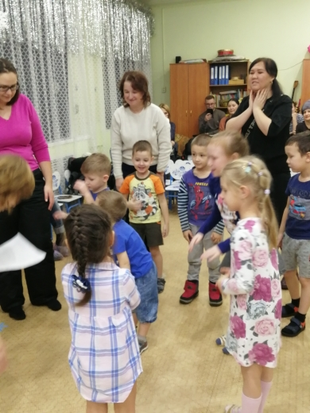
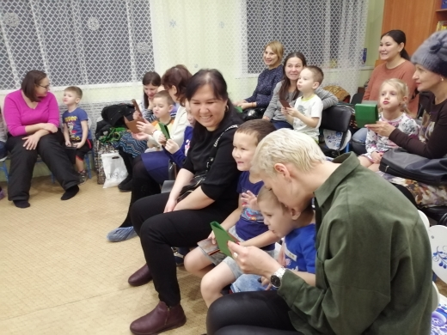
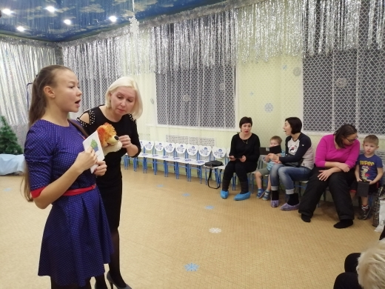
NN

Slide 14
СПАСИБО ЗА ВНИМАНИЕ
NN

